Slide 1
플러터 프로젝트
2021136121 김승현

Slide 2
요구사항
1. 로그인
2. 회원가입
3. 기능
1) 다양한 기분을 버튼으로 표현
2) 버튼 클릭 시 기분과 유사한 음악 추천 (Spotify api 사용)
3) 음악 추천이 적절한지 아닌지 버튼 표시
4) 적절하지 않다 클릭 시 다른 음악 추천
5) 자신의 기분 통계를 그래프 형식으로 표시

Slide 3
개선된 요구사항
1. 기분 선택이 직관적이였으면 좋겠다.
2. 노래 추천이 다양했으면 좋겠다.
3. 노래를 들을 수 있거나 이동할 수 있으면 좋겠다.
4. 곡 시간, 좋아요 수 등 표현해주면 좋겠다.
5. 내가 선택했던 기분 통계가 있으면 좋겠다.
6. 기분에 따른 일기 작성할 수 있으면 좋겠다.
7. 작성한 일기 조회 가능하면 좋겠다

Slide 4
주변인 요구사항
좀 더 다양한 기분
다크모드 전환
곡 미리듣기

Slide 5
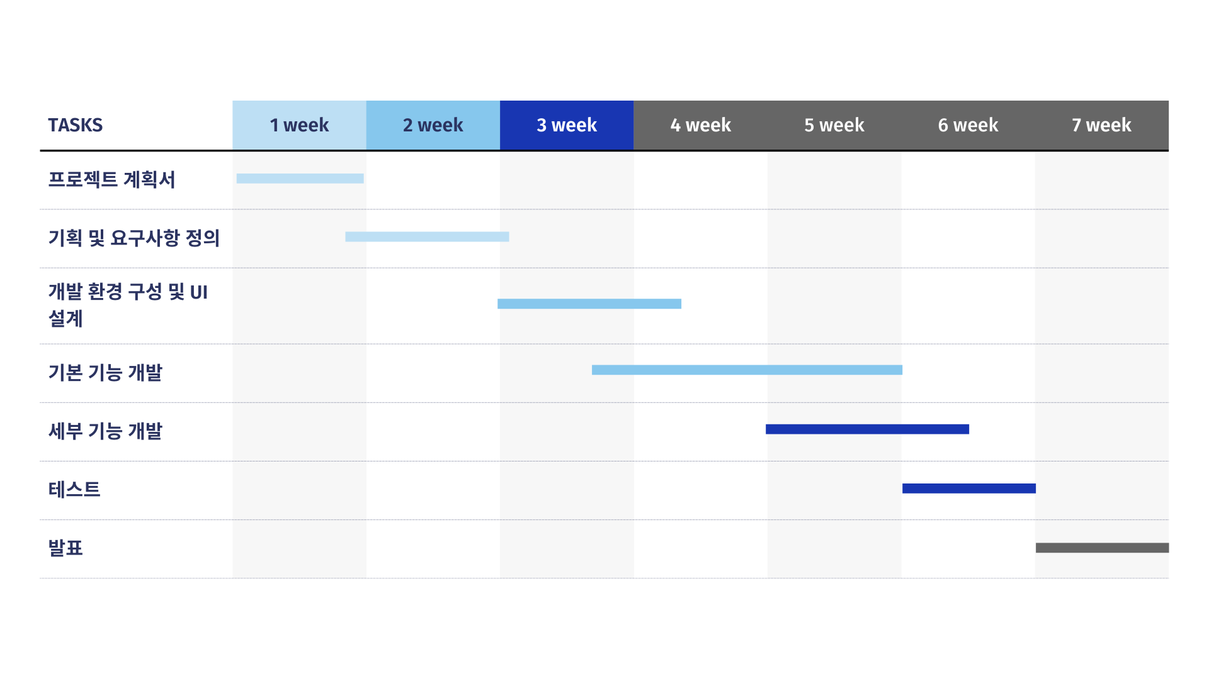
간트 차트

Slide 6
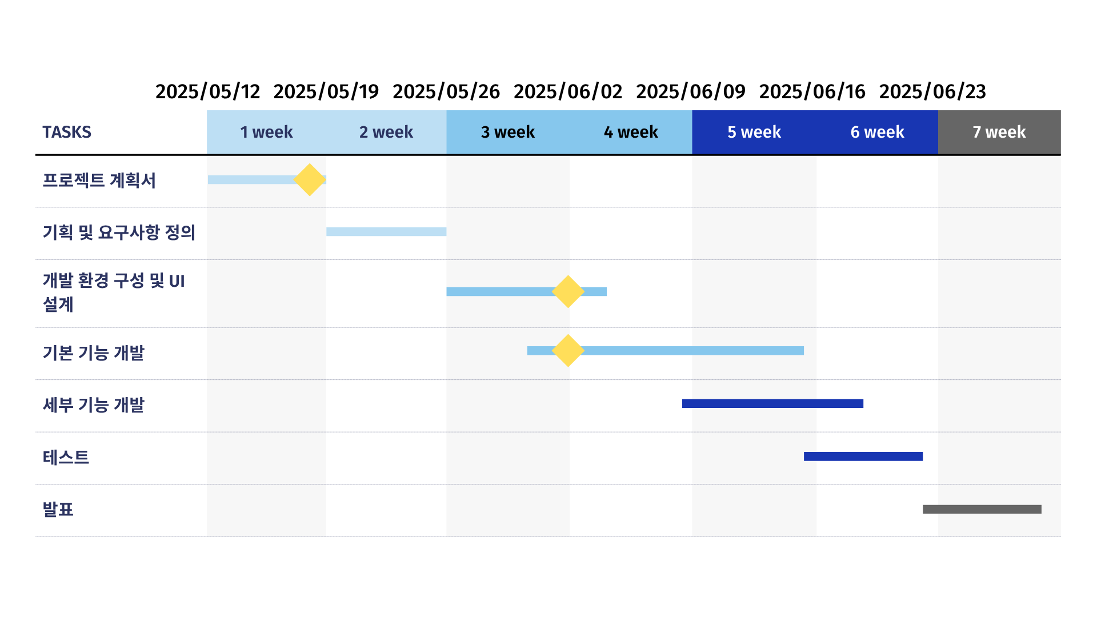
개선된 간트 차트

Slide 7
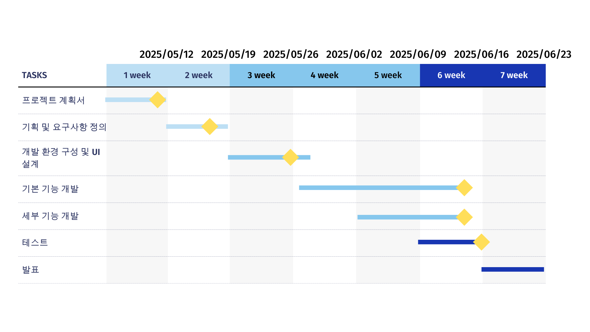
개선된 간트 차트 2

